Slide 1
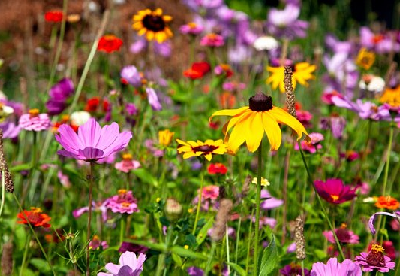
Aplikace biologie 2 - zahrada jako edukační prostředí
Podzim 2024

Slide 2
Podmínky k úspěšnému zakončení předmětu
Účast na seminářích (sejdeme se 2x za semestr).
Seminární práce – UČENÍ SE V ZAHRADĚ = připravte si/zrealizujte a zhodnoťte učební úlohu zaměřenou na SENZITIVITU, aby vlastní poznávání nebo činnost byly vázány na venkovní prostředí.
Učební úlohu sepište do osnovy, kterou najdete na konci prezentace ☺ a odevzdejte do Odevzdávárny předmětu do 21.11.2024.

Slide 3
Přírodní zahrady nejen v ZŠ
Podívejte se na krátké video o přírodních zahradách
Po shlédnutí videa si zodpovězte tyto otázky:
Je podmínkou přírodní zahrady velký prostor?
Jsou podmínkou přírodní zahrady pouze rostliny
z volné přírody?
Jsou podmínkou zbudování přírodní zahrady
velké investice?
Je nutné při budování přírodní zahrady zrušit
vše, co bylo v zahradě doposud?
Proč se při revitalizacích zahrad ZŠ využívá
konceptu přírodních zahrad?
Podívejte se, jak může vypadat přírodní zahrada jedné ze ZŠ.
Prohlédněte si na interaktivní mapě přírodních zahrad, kde všude jsou certifikované přírodní školní zahrady a jak vypadají.

Slide 4
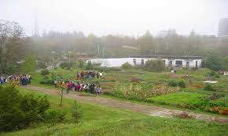
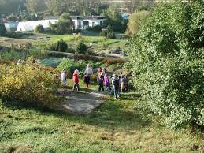
Procházka po zahradě

Slide 5
Klimatická zahrada - publikace

Slide 6
Senzitivita/senzitivizace

Slide 7
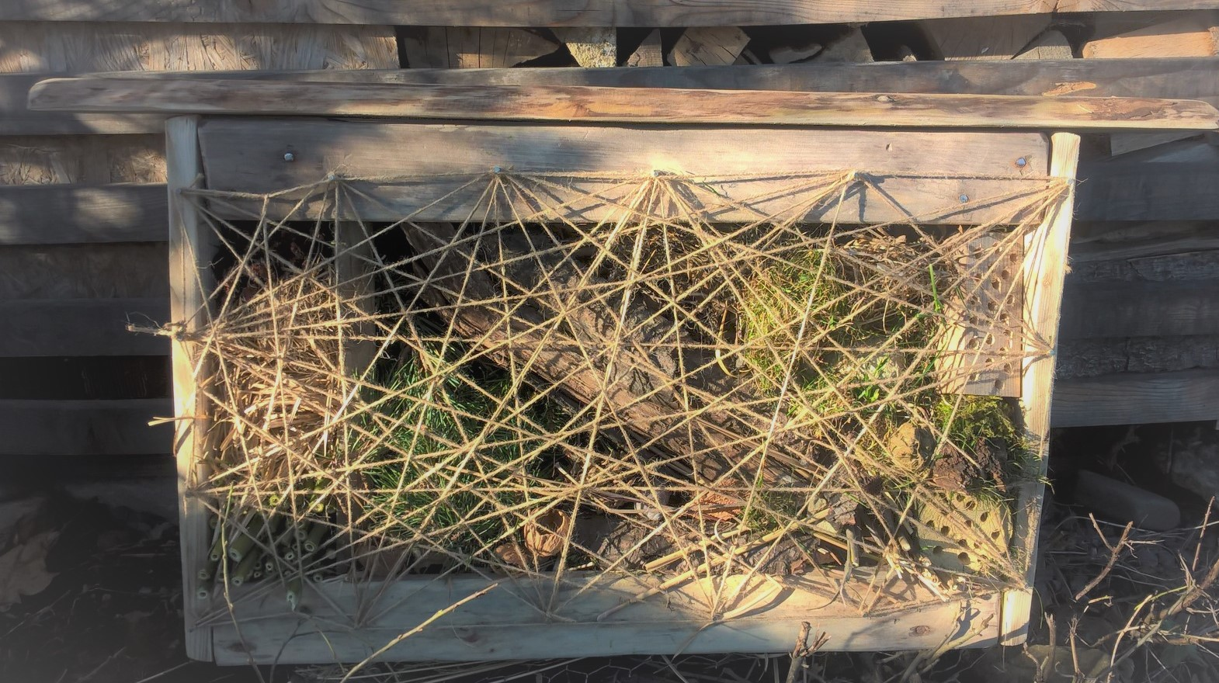
TRÉNUJEME NAŠE SMYSLY
Prohlédněte si fotografie různých výukových prvků v zahradě.
Pojmenujte daný prvek a vysvětlete, pro rozvoj kterého z našich smyslů byly navrženy.

Slide 8
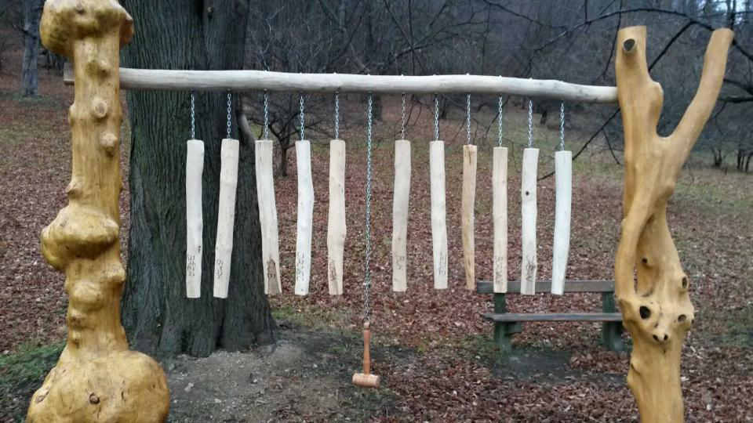

Slide 9
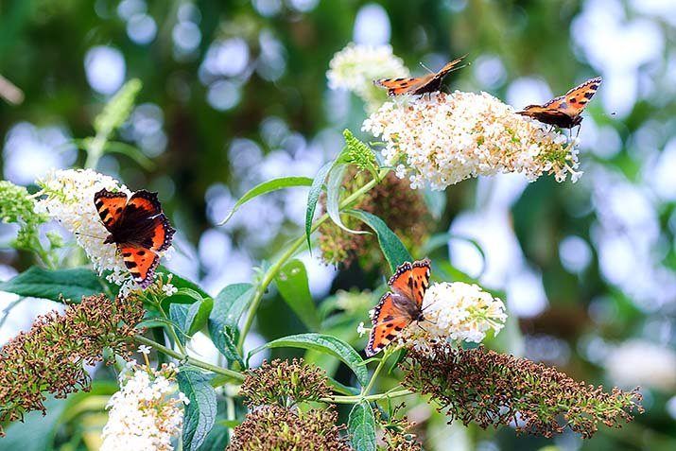

Slide 10
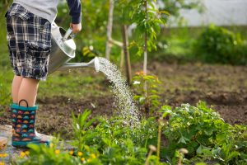
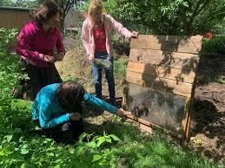
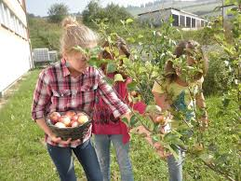
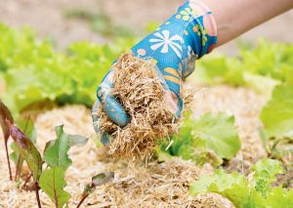
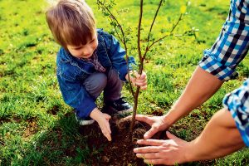
Aktivity v zahradě

Slide 12
Název úlohy: (vystihující podstatu činnosti)
Zaměření úlohy: senzitivizace
Cíl úlohy: (co je cílem, co chcete žáky naučit, co by si měli vyzkoušet)
Pomůcky: (soupis potřebných pomůcek)
Vnější podmínky: (omezení, za jakých lze úlohu provádět)
Postup: (v jednotlivých krocích, popsáno jako návod v kuchařce, který by umožnil postup zopakovat)
Fotografie: (alespoň 1-2 pro vizualizaci)
Reflexe: (zachyťte Vaše myšlenky, pocity, podněty, reakce, nápady, řešení, …)
Inspirace – senzitivita

